Slide 1
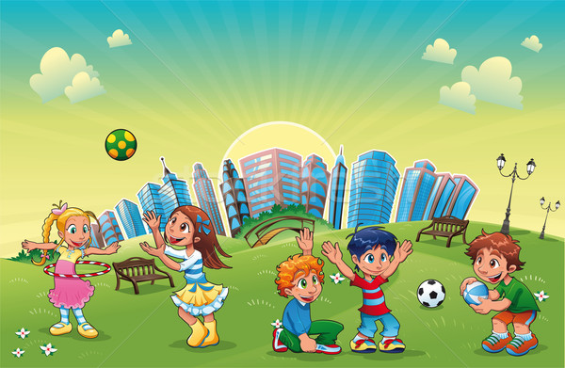
МБОУ «Средняя школа № 41»
«В игре детей есть часто смысл особый».
Иоганн Фридрих Шиллер
Работу выполнила ученица 4 класса А
МБОУ «СШ № 41»
Белова Эльвира
Руководитель О.А. Земцова
Норильск 2018

Slide 2
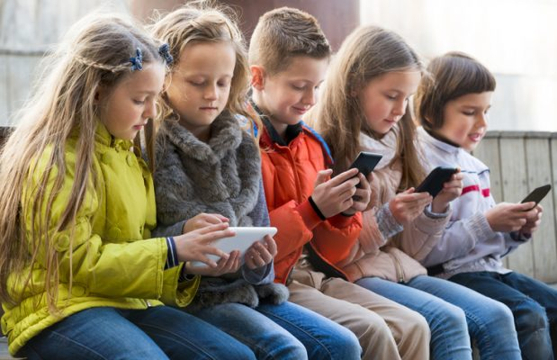

Куда же уходит живое общение со сверстниками

Slide 3

Предмет исследования:
игра как способ общения, взаимодействия.
Объект исследования:
человек в обществе.
Цель исследования:
изучить многообразие дворовых игр, научить сверстников проводить школьные перемены
весело и активно.
Notes:
Заметки к слайду

Slide 4

Задачи:
провести анкетирование среди сверстников о том, как они проводят свой досуг;
провести интервью со взрослыми, как они проводили свободное время, когда были младшими школьниками;
дать определение игре;
создать сборник дворовых игр;
провести самые популярные
игры на переменах среди младших школьников.

Slide 5


Гипотеза: предположим, что вовлеченность в дворовые игры сплотит ребят, сделает их досуг активнее и вернёт их из виртуального мира в реальный.

Slide 6
Результаты анкетирования
7,5%
5%
7,5%
20%

Slide 7

Результаты анкетирования
7%
20%
65%

Slide 8
Результаты анкетирования

Slide 9
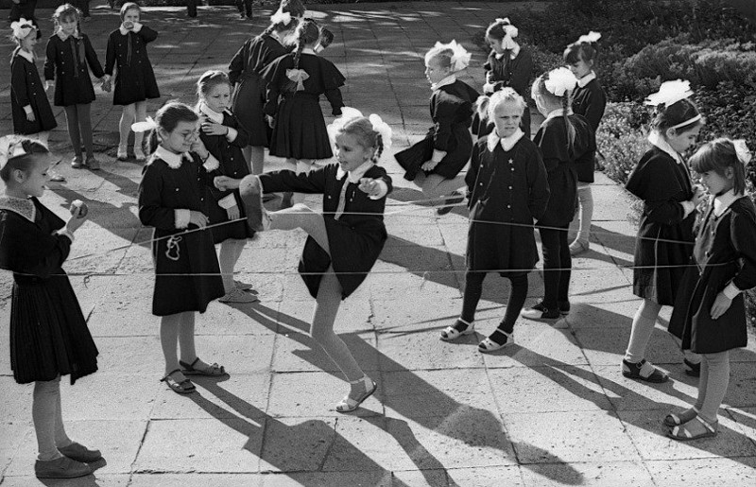
Как проводили свой досуг взрослые,
когда были младшими школьниками.

Slide 10
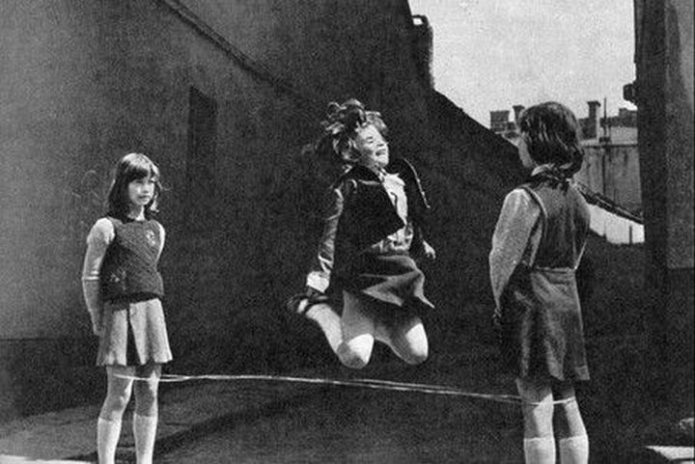

Slide 11


Slide 12
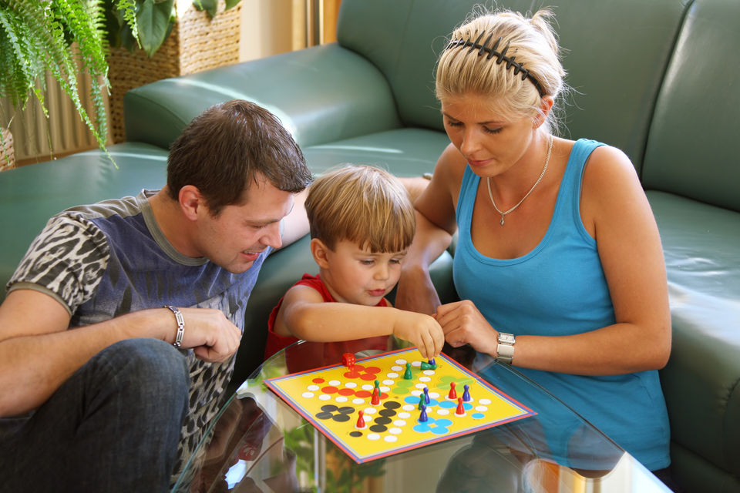
Игра – вид деятельности,
заключающийся в
психологической
вовлеченности в некий процесс.

Slide 13
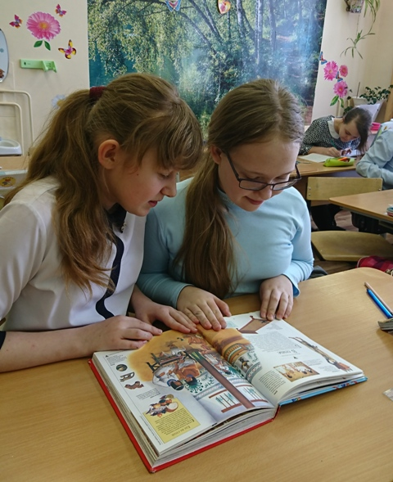
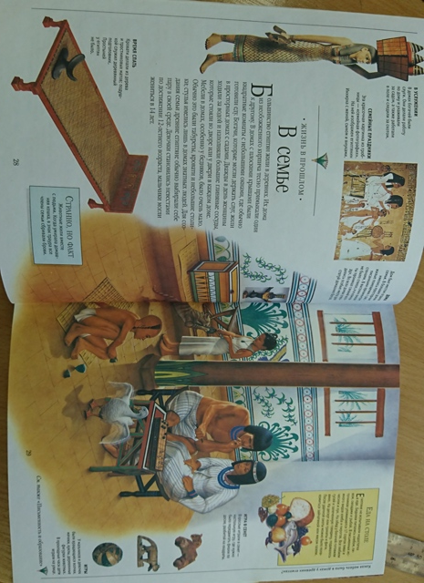
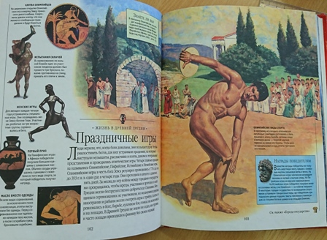
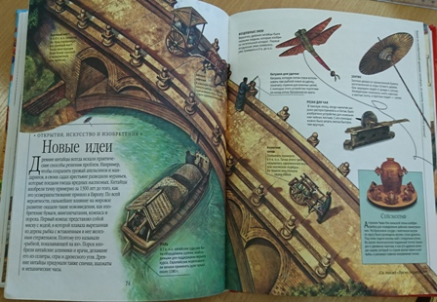


Slide 14
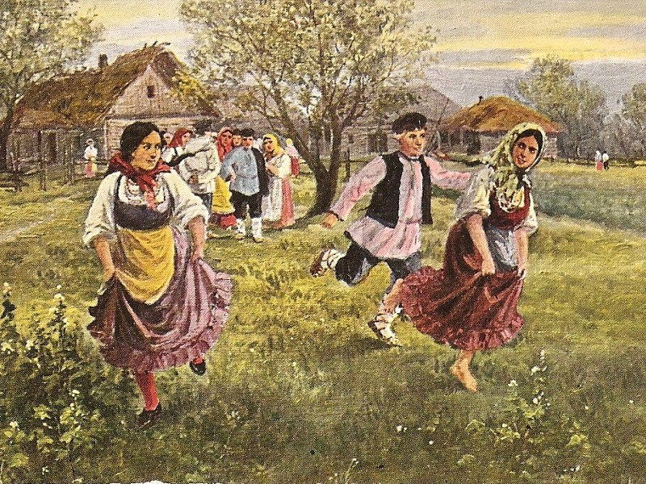
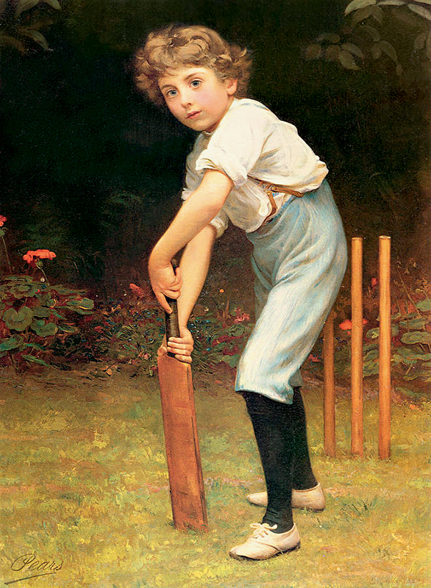
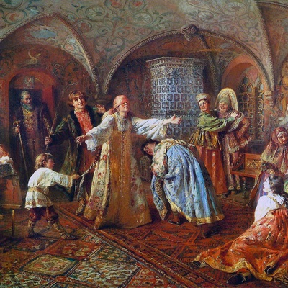
Любовь человека
к различным играм сохраняется
на протяжении веков.
горелки
лапта
жмурки

Slide 15

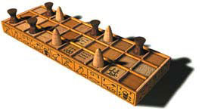
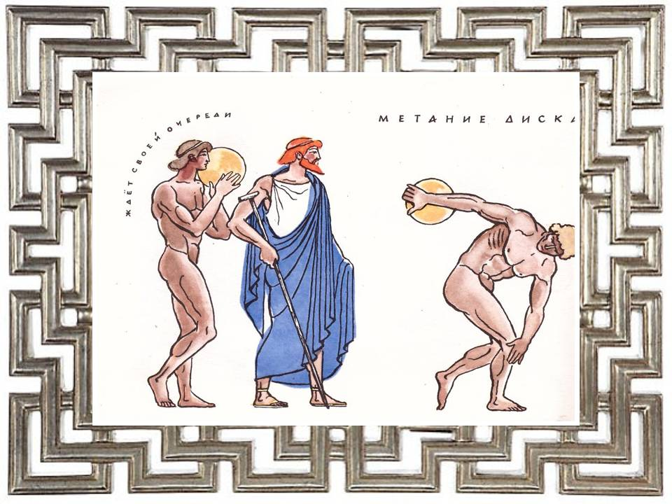
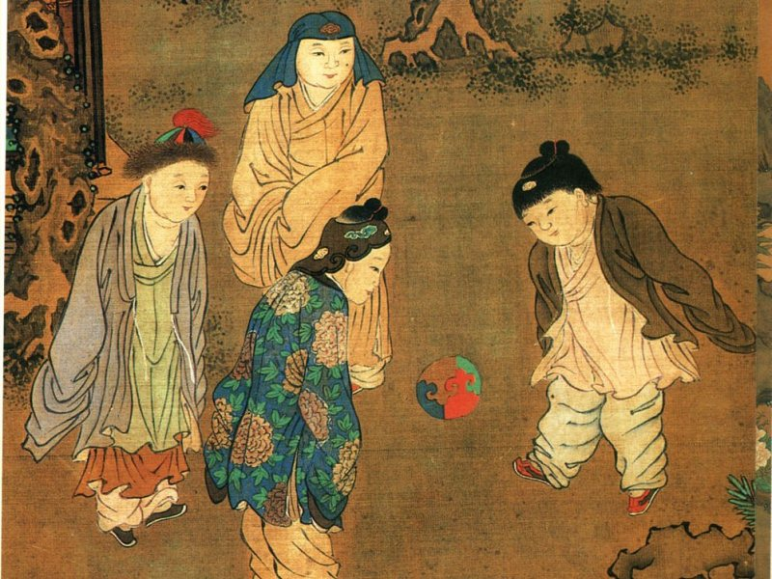
Популярная игра
в Древнем Египте – сенет.
Олимпийские игры
в Древней Греции.
Футбол в Древнем Китае.

Slide 16
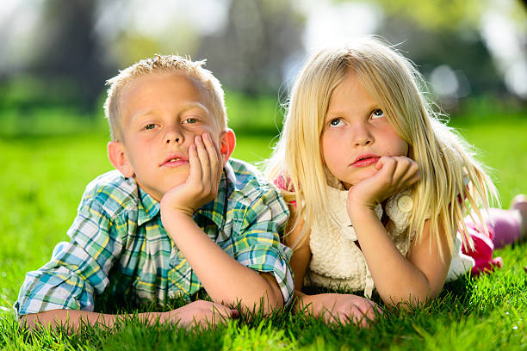
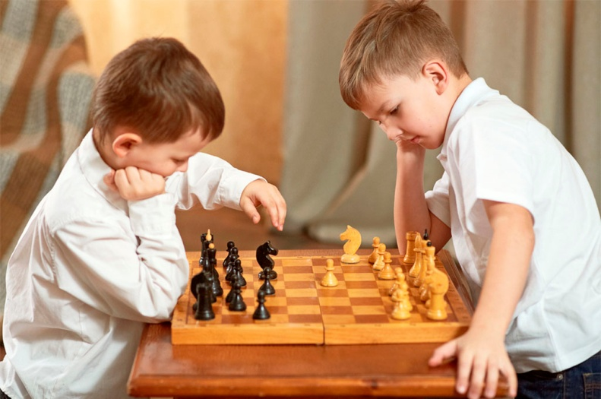
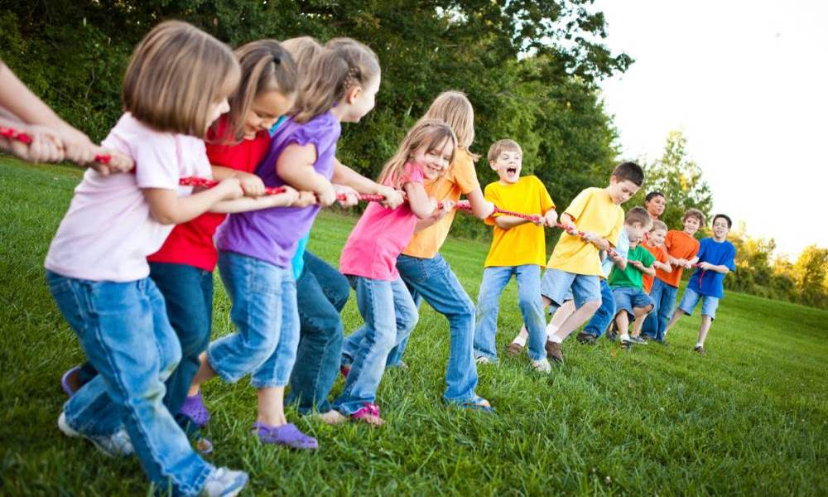

Почему человек играет?
Азарт
Свободное время
Стратегия
Соревнование
Стремление к виртуальной
реальности.

Slide 17
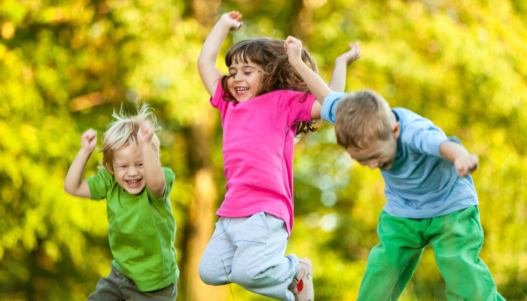
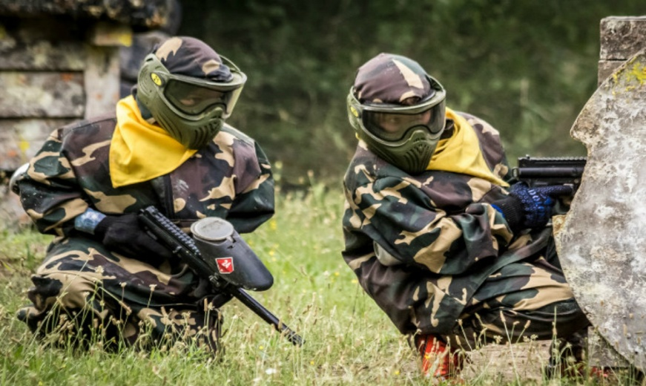
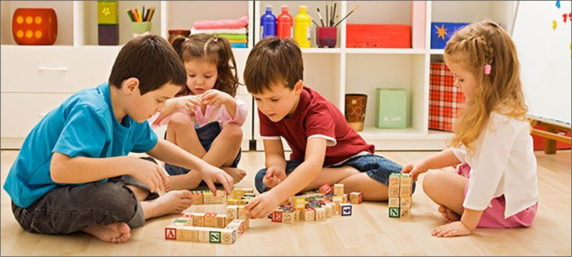
Приносит радость
Воспитывает решительность
Что даёт игра?
Развивает воображение и фантазию

Slide 18
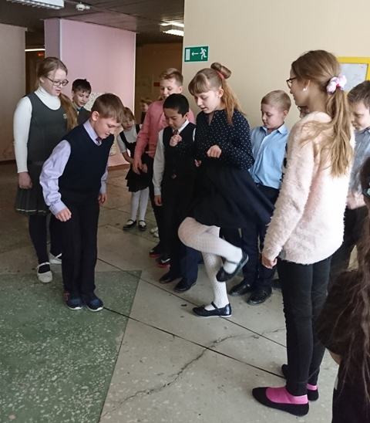
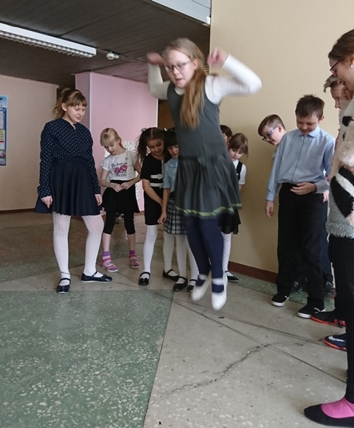
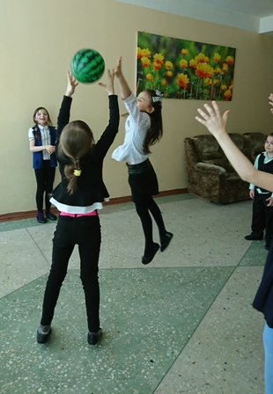
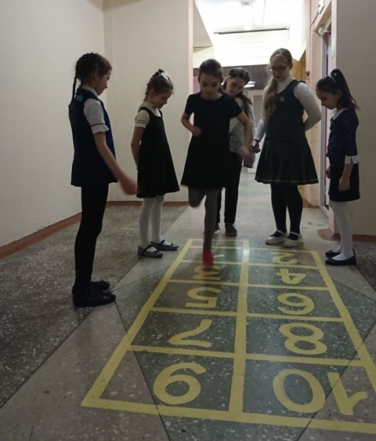
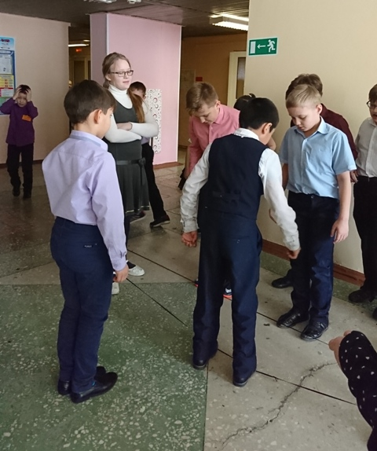
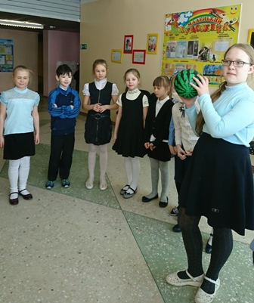
Учились играть сами
в ходе проекта
Учили играть младших

Slide 19
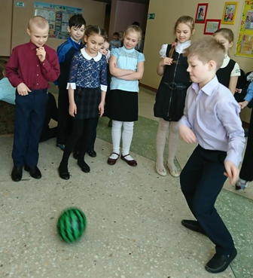


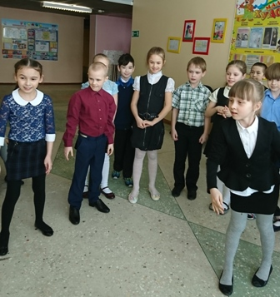


В ходе проекта
мы подружились
Позабыли про телефоны на
переменах

Slide 20
Выводы:
Игры родом из древности. Учитывая, сколько веков они прожили, к ним нельзя относиться неуважительно.
Дворовые игры – не просто развлечение.
Играя, мы учились общению, учились создавать команду, быстро реагировать, соображать, соревноваться и, конечно, веселиться.
Именно поэтому в задачи проекта вошло создание сборника дворовых игр. Игр, которые уже немного изменили нас и, верю, изменят других.

Slide 21
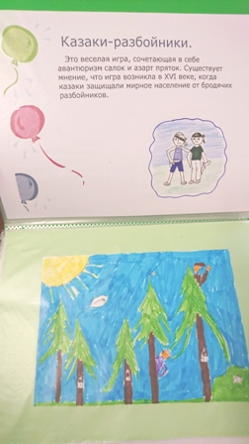
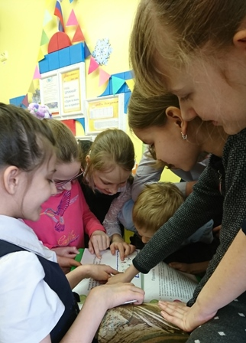
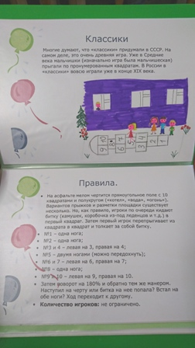
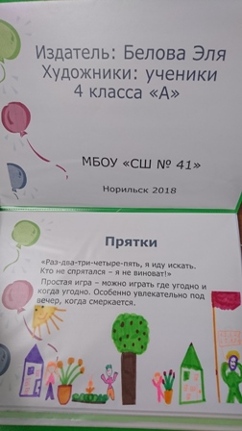
Сборник игр
«Играем всегда, играем везде,
играем вместе!

Slide 22
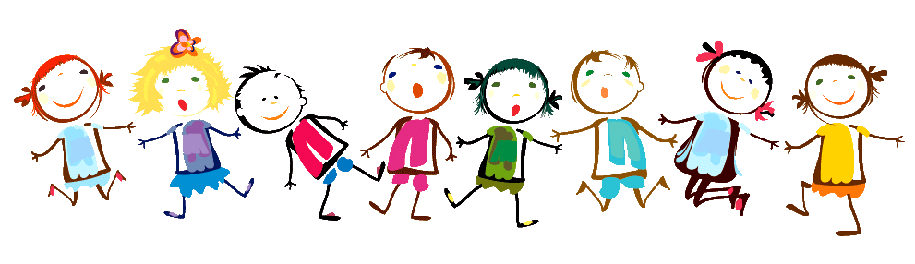
Спасибо за внимание!

